Slide 1
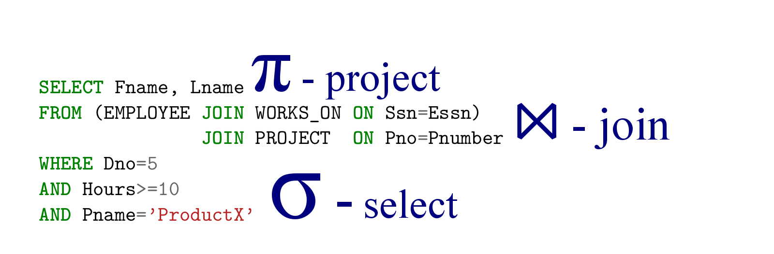
Структури – усі дані представлені таблицями
База - множина логічних таблиць. Усе інформаційне наповнення представлене за допомогою явно заданих значень полів таблиць. Зокрема не існує вказівників які б зв’язували таблиці між собою.
2. Обробку – існує набір операторів (алгебра) для маніпуляції підтримуваними структурами
Реляційна алгебра — це теоретична мова операцій, яка на основі одного або декількох відношень дозволяє створювати інше відношення без зміни самих початкових відношень.
існує мінімум 3 оператори (проекція, скорочення та сполучення), які застосовуються до таблиць і результатом їх застосування є нові таблиці в концептуальному сенсі
Якщо ж таблиця-результат має фізичне представлення то говорять про матеріалізацію операцій. Якщо всі проміжні результати мають фізичне відображення то говорять про матеріалізовані обчислення, інакше такі обчислення називають конвеєрними.
Опис реляційної моделі

Slide 2
Система підтримки цілісності –набір засобів для забезпечення несуперечливості даних у базі
Для РМ (реляційної моделі) ВАЖлива несуперечливість даних відповідно до особливостей предметної області.
Імперативний підхід – як зробити.
Декларативний – що хочемо отримати.
SQL- декларативна мова. Тому підтримується набір декларативних визначень, які задають правила перевірки даних на предмет їх несуперечливості.
Відношення(таблиці) можна сприймати як предикат, який визначає модель, що описує частину реального світу. Атрибути (стовпці ) пов’язані з типами та обмеженнями даних , тому кожний рядок таблиці повинен задовольняти тим обмеженням, які ми вказали.
В силу декларативності РМ мусить бути програмний інструмент для ефективної роботи з БД.

Slide 3
Оптимізація
Оператори виконуються на рівні множин. Реляційні мови маніпуляції даними носять декларативний характер. Особливістю є автоматична навігація. Відповідальність за неї несе оптимізатор, який визначає:
• Відношення задіяні у запиті • Розміри задіяних відношень
• Наявні індекси • Наскільки індекси є вибірковими
• Які операції виконуються• Розташування даних у різних типах пам’яті.
Тобто, збирає статистику про дані, їх типи, які оператори частіше виконуються. Не всі дані РМ даних зберігаються однаково. Є ще
Каталог. Або схема даних складається із системних відношень, які описують структуру бази даних, а також набір обмежень цілісності для бази. Описуються базові змінні відношення та представлення, або похідні змінні відношення. Визначення представлення міститься у каталозі, але фізично саме представлення не існує а задає результат для подальших операцій. Перевага VIEW : маємо скомпільовані дані для запиту, що дає приріст продуктивності. Є також матеріалізовані представлення, які мають своє відображення на фізичних носіях. У РБД система сама контролює оновлення даних у представленнях.

Slide 4
Курсор - це об’єкт реляційної бази даних, який дозволяє виконувати запит (маніпулювання даними) і зберігає результат в БД .
Курсор в SQL - це область в пам'яті бази даних, яка призначена для зберігання останнього оператора SQL.
Якщо поточний оператор - запит до бази даних, в пам'яті збері-гається і рядок даних запиту, званий поточним значенням, або по-точним рядком курсору. Вказана область в пам'яті пойменована і доступна для прикладних програм.
Зазвичай курсори використовуються для вибору з бази даних деякої підмножини інформації, що зберігається в ній.
Сучасні СКБД підтримують 3 оператори SQL для роботи з курсорами.
Для заповнення курсору використовується оператор OPEN.
Для отримання окремих кортежів з результуючого набору є оператор FETCH. Як правило, оператор FETCH виконується багато разів (для кожного кортежу результуючого набору).
Для закриття курсору застосовується оператор CLOSE. Це завер-шує активну операцію з курсором і звільняє деякі ресурси. Після закриття курсор залишається оголошеним, тому його можна повторно відкрити оператором OPEN.

Slide 5
Курсори розширюють можливості обробки результатів запитів на отримання даних з реляційних структур, забезпечуючи підтримку наступних функцій:
· позиціонування на певних кортежах результуючого набору;
· виділення одного кортежу або блоку кортежів, починаючи від визначеної позиції курсору в результуючому наборі;
· підтримку модифікації даних в кортежі, на якому позиціонується курсор у результуючому наборі;
· підтримку різних зон видимості під час змін, що вносять в дані результуючого набору різні користувачі;
· надання доступу до даних результуючого набору операторам SQL у складі сценаріїв, збережених процедур і тригерів.

Slide 6
ACID-трансакції – інструменти коректного багатокористувацького доступу. Приклад: переказ коштів з А на В
1)-100 2)+100
А −−−−−−−−−¹⁰⁰−−−−−−−→ В
Atomicity — Атомарність, гарантує, що ніяка транзакція не буде зафіксована в системі частково або так або попередній стан,
Consistency – Узгодженість кожна успішна транзакція по визначенню фіксує тільки допустимі результати.
Isolation – Ізольованість Під час виконання транзакції паралельні транс-акції не повинні впливати на її результат. Ця вимога дорога, тому в реальних БД існують режими, які не повністю ізолюючі транзакцію (рівні ізольованості Repeatable Read і нижче.
Durability – Стійкість. Незалежно від проблем на нижніх рівнях (знеструмлення системи або збої в обладнанні) зміни, зроблені успішно завершеною транзакцією, повинні залишитися збереженими після повернення системи в роботу).
Якщо транзакція успішна, то СКБД фіксує всі зміни даних з допомогою інструкції COMMIT. Зміни заносяться у зовнішню пам‘ять.
невикона: відбувається відкат транзакції ROLLBACK, БД повертається у стан, що був до початку виконання транзакції.

Slide 7
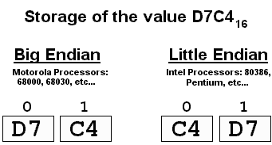
Спосіб представлення даних реляційної моделі
Домени
Будь-який тип є або визначений системою або визначений користувачем. Перші - тісно пов’язані із особливостями фізичного відображення даних у конкретній системі: як рахуються біти зліва направо чи навпаки. При передачі запакованих даних це важливо
Тип даних може бути прив’язаний до мов програмування, платформ. Визначені користувачем типи переважно походять з предметної області і її особливостей у випадку конкретної БД. Для кожного типу даних характерним є набір операторів, застосовних до цього типу.

Slide 8
Формально, тип даних – це множина допустимих значень для одиниці даних. Еквівалентом типів даних у РМ є DOMAIN Домени з відмінностями, які накладаються моделлю. Можна оголошувати свої домени на базі системних доменів, які вбудовані у СКБД.
З іншого боку можна звузити вимоги, наприклад , вік людини, що є в структурі Університет: int year > 0 , >1900 , <2018 . < 2010. Щоб кожен раз не викликати функцію, то, оскільки РМ має декларативний характер, для цього є домени .
Множина типів даних необмежена.
Типи – це об’єкти, які є предметом даних, відношення – це факти, які є предметом даних. Кожне відношення має заголовок і тіло.
Заголовок є предикатом, а тіло утворене набором фактів при яких предикат є істинним. Типи та відношення є необхідними і достатніми для представлення будь-яких даних на логічному рівні.

Slide 9
Значення – окремо взята константа, яка не змінюється у просторі та часі.
Змінна – позиція у памяті, яка містить відображення конкретного значення.
Змінна має чітко окреслене розташування у просторі і часі, а також може змінювати відображення значення протягом часу свого існування. Кожне значення завжди має певний тип.
Згідно означення, тип значення ніколи не змінюється. Відповідно, у загальному випадку типи є несумісними між собою.
Змінна оголошується як змінна певного типу.
На практиці, кожен оператор має множину підтримуваних типів операндів та точний тип результату. Відповідно, кожен формальний параметр оператора має бути певного типу, або типу, який можна привести до необхідного. Отже кожен вираз мови програмування повинен бути якогось типу.

Slide 10
Оператор, який підтримує множину типів операндів для кожного формального параметра називають поліморфним. (Формальні параметри є оголошені одного типу, а фактичні параметри мають різний тип при різних викликах) .
Типи рівня користувача або концептуального і фізичного рівнів відрізняються.
Фізичний формат типу є прихованим від користувача для забезпечення принципу незалежності даних.
CREATE DOMAIN та CREATE TYPE у PostgreSQL.
Домени відрізняються від типів можливістю звуження множини допустимих значень та накладання інших додаткових обмежень.

Slide 11
Нескалярним є тип, для якого явно оголошена множина значень видимих користувечеві допустимих компонентів (інкапсульованим)
Тип який не є нескалярним називають скалярним (атомарним)
Підсумовуючи:
Система повинна знати, які саме вирази є допустимими, і, якого типу буде результат допустимого виразу.
Множина скалярних типів для системи є замкненою і обов’язково повинна містити еквівалент логічного типу для можливості виконання порівнянь.
Система повинна знати, які операції присвоювання і порівняння є допустимим для конкретних типів даних.
Більшість систем мають генератори нескалярних типів даних на основі скалярних. Сам генератор не є окремим типом. Переважно підтримуються генератори типу – REF, ROW, ARRAY.

Slide 12
Структури реляційної моделі. Кортежі
Означення. Якщо дана множина типів Ti(i=1,2,…,n), необов’язково різних,то значенням кортежа (або кортежем) t буде множина трійок виду { Ai, Ti, vi},
де Ai – імя атрибута, Ti – імя типу атрибута, vi – значення типу Ti для даного атрибута.
Крім того кортеж відповідає наступним вимогам:
• Значення n називають степенем або арністю кортежа
• Впорядкована трійка є компонентом t
• Впорядкована двійка < Ai, Ti> є атрибутом t і однозначно визначається іменем атрибуту Ai
• Повна множина атрибутів {< Ai, Ti>}, які відрізняються тільки значеннями vi, називається заголовком кортежа. У {< Ai, Ti>}, Ai не можуть співпадати в межах одного кортежа
• Тип кортежа t визначається його заголовком

Slide 13
Властивості кортежів:
Кожен кортеж завжди містить точно одне значення для кожного свого атрибута
Для компонентів кортежа нехарактерне відношення порядку
Кожна підмножина кортежа теж є кортежем (навіть порожня множина)
Кортежі t1 і t2 є рівними тоді і лише тоді, коли вони мають однакові атрибути і для всіх i(i=1,…,n) значення vi атрибута Ai в кортежі t1 рівне значенню vi атрибута Ai в кортежі t2. Такі кортежі називають дублікатами. Усі нуль-арні кортежі є дублікатами.
Кортеж – схожий на що?

Slide 14
Об’єднання кортежів — це відношення. Складається із заголовку та тіла.
Заголовком відношення є заголовок деякого кортежа. Відповідно атрибути кортежа будуть атрибутами відношення.
Тіло відношення – це множина кортежів, які мають той самий заголовок і їх заголовок співпадає із заголовком відношення. Характерним для тіла відношення є відсутність компонент без значення і більше ніж з одним значенням.
Скільки дублікатів може бути в тілі відношення?
Тоді потужністю відношення буде потужність множини тіла відношення.

Slide 15
Тип відношення задається заголовком.
Кожна підмножина заголовка відношення буде заголовком
Кожна підмножина тіла відношення буде тілом
Відношення має властивості:
Кожен кортеж тіла містить точно одне значення відповідного типу для кожного свого атрибута (1 НФ)
Для атрибутів немає встановленого порядку
Для кортежів тіла немає встановленого порядку
Відношення не містить дублікатів кортежів
Порівняно в реальних БД:
• Таблиці можуть мати дублікати рядків
Існує умовна впорядкованість рядків і стовпців таблиць
Таблиця містить принаймі один стовпець (одне поле)
Таблиця може містити «порожні» значення . Нуль-арних відношень є лише 2.

